Slide 1

ALBIT - PSE
Cristhian Grundmann
Danilo Lemos
Igor Junqueira

Slide 2





VISÃO GERAL

Slide 3

O TRABALHO
Search Engine: Mecanismo de busca por palavras chave em um conjunto de textos.
Linguagens:
C++ (estrutura geral)
HTML + CSS + JS (interface)
PHP (Conexão servidor - Cliente)
Estrutura: Trie
Banco de dados: Raw

Slide 4
PRÉ-PROCESSAMENTO
Textos recebem chave numérica para identificação.
Notas atribuídas com sistema de classificação por palavras que considera posição (título, corpo) e densidade. Etapa essencial para a exibição dos resultados em ordem de prioridade de correspondência com a busca executada.
Montagem de uma árvore cujas folhas possuem os ID's dos resultados. Construída e armazenada a cada data-base, é armazenada e carregada na inicialização do servidor.
Árvore instantaneamente compactada e otimizada no processo. Parte dos dados também são carregados à RAM para agilizar a busca.

Slide 5
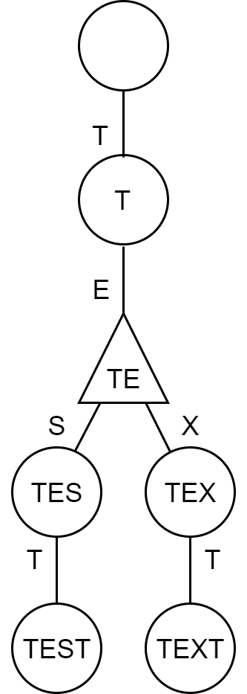
ÁRVORE
Utilização de nós BASICNODE, com indicação de letra e filho único, na criação de novos caminhos na árvore. Conforme necessidade, são trocados por MULTINODE, com indicação de letra e 36 filhos, e espaço BASICNODE aproveitado para a criação do filho em questão.

Slide 6
EXECUÇÃO
Busca e listagem dos títulos dos textos e número de documentos que são compatíveis com a busca, retornados, na ordem listada na árvore herdada do pré-processamento.
Retorno do tempo necessário para a busca.
Sugestões de palavras próximas caso a palavra não exista.
Interação por interface, clique para inspecionar textos.
Permanência dos títulos e IDs/posições na RAM para melhor performance.

Slide 7
INTERFACE

Slide 8
PÁGINA
Design simples e amigável, permitindo interação intuitiva com o mecanismo de pesquisa.
Páginas de resultados exibindo informações relevantes e possibilitando o clique sobre os títulos para se direcionar ao arquivo desejado.
Inclusão da barra de busca em todas as páginas do mecanismo.
Página de apresentação acessível pelo clique na logo da página inicial do buscador.

Slide 9
DEMONSTRAÇÃO

Slide 10

REPOSITÓRIO:
https://github.com/
cristhiangrundmann/Albit

